Slide 2
Γλώσσα, εν 11, Τα ταξίδια του παππού μου, Β.Μ., σελ 8 -10

Slide 3
Γλώσσα, εν 11, Τα ταξίδια του παππού μου, Β.Μ., σελ 8 -10

Slide 4
Γλώσσα, εν 11, Τα ταξίδια του παππού μου, Β.Μ., σελ 8 -10

Slide 5
Γλώσσα, εν 11, Τα ταξίδια του παππού μου, Β.Μ., σελ 8 -10
1
2

Slide 6
Γλώσσα, εν 11, Τα ταξίδια του παππού μου, Β.Μ., σελ 8 -10
3

Slide 7
Γλώσσα, εν 11, Τα ταξίδια του παππού μου, Β.Μ., σελ 8 -10

Slide 8
Γλώσσα, εν 11, Τα ταξίδια του παππού μου, Β.Μ., σελ 8 -10

Slide 9
Γλώσσα, εν 11, Τα ταξίδια του παππού μου, Β.Μ., σελ 8 -10
να τον ακούω.
θάλασσας
τα καράβια.
το ψωμί σου.
πιασμένη

Slide 10
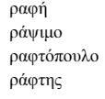
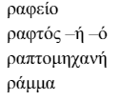
Γλώσσα, εν 11, Τα ταξίδια του παππού μου, Β.Μ., σελ 8 -10

Slide 11
Γλώσσα, εν 11, Τα ταξίδια του παππού μου, Β.Μ., σελ 8 -10
Αντ. 2 φ. Ορθ.
άβ
άβ
άβ
άβ
αύ
αύ

Slide 12
Γλώσσα, εν 11, Τα ταξίδια του παππού μου, τ.ε., σελ 36 -37
έφερνα
ήμουν
άνοιγε
έμπαινε
έτρεχα
παρακαλούσα
χαλούσε/ χάλαγε
Ταξιδεύαμε
ζούσαμε
έκλεινε

Slide 13
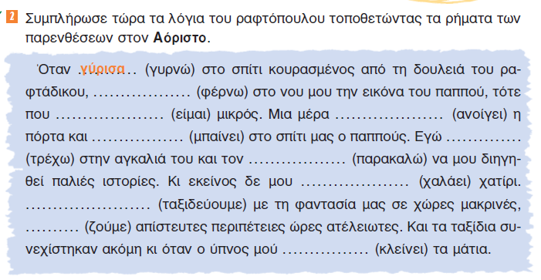
Γλώσσα, εν 11, Τα ταξίδια του παππού μου, τ.ε., σελ 36 -37
έφερα
ήμουν
άνοιξε
μπήκε
έτρεξα
παρακάλεσα
χάλασε
Ταξιδέψαμε
ζήσαμε
έκλεισε

Slide 14
Γλώσσα, εν 11, Τα ταξίδια του παππού μου, τ.ε., σελ 36 -37

Slide 15
Γλώσσα, εν 11, Τα ταξίδια του παππού μου, τ.ε., σελ 36 -37

Slide 16
Γλώσσα, εν 11, Τα ταξίδια του παππού μου, τ.ε., σελ 36 -37

Slide 17
Τέλος…

